Slide 1
Ch.4 内存结构
2020 / 10

Slide 2
都有哪些存储设备
CPU寄存器
高速缓存cache
内存
外部存储设备（磁盘/光盘/SSD硬盘）

Slide 3
内存对齐
C/C++
数据在内存中怎么排放？
怎么排放有什么关系吗？

Slide 4
sizeof()
struct CCI
{
char a;
char b;
int i;
};
struct CIC
{
char a;
int i;
char b;
};

Slide 5
CCI
大小是否相同？
2n
2n+1
2n
2n+1
4
5
char
5
char
char
char
3
0
1
0
1

Slide 6
规则的建立
定义一种读取规则
定义一种读取规则
2n
2n+1
2n
2n+1
4
5
2
3
4
5
0
1
2
3
0
1

Slide 7
读取
读取次数
2n
2n+1
2n
2n+1
2n
2n+1
4
5
2
3
0
1
4
5
4
5
2
3
int
3
char
int
char

Slide 8
扩展一下
x
y
x
y
x
y
a
short
char
a
short
a
int
char
int
short
char
int

Slide 9
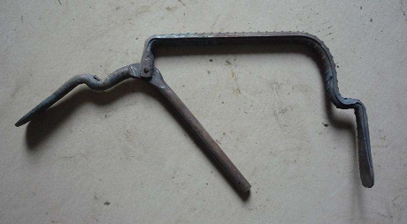
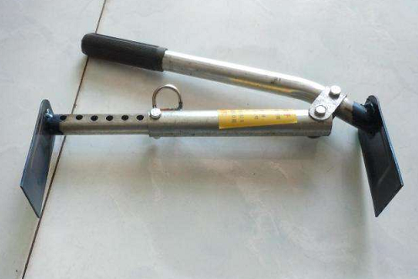
一种工具

Slide 10
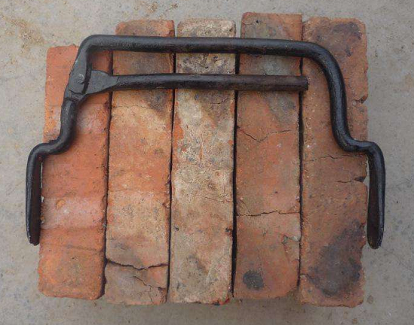
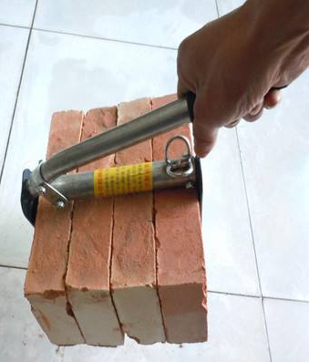

Slide 11


搬砖问题

Slide 12
内存的分配和使用
堆
栈
函数是进程运行的单元

Slide 13
进程运行过程中的内存结构
整条内存有多大？
什么是进程？进程是程序的执行过程
每个进程有多少内存？

Slide 14
内存分配概览
p=0X00471C26
q=0X00471C26
name={‘a’,‘b’,‘c’,’d’,’e’,’f’,’g’}
Title=0x00471C27
int max = 65535;
const float PI = 3.1415926;
void main()
{
char * p = “abcdefg";
char * q = “abcdefg";
char name [] = “abcdefg";
char *title = “president";
static int sum = 0;
cbyte * dvec = new cbyte[128];
delete[] dvec;
}
栈区
未使用内存
堆区
0XEE30572A:0x0ff0b63e9ccd23a9……
全局区
Max=65535 PI=3.1415926
Sum=0
0X00471C26:{‘a’,‘b’,‘c’,’d’,’e’,’f’,’g’}
0X00471C27:{‘p’,’r’,’e’,’s’,’I’,’d’,’e’,’n’,’t’}
文字常量区
代码区

Slide 15
函数类比
function = 吃饭（多人）
内存空间 = 盘子
数据 = 食物
return = 吃完，盘子回收了
void：吃完走人
int：花了多少钱？
bool：吃得好不好
int * ：包间号

Slide 16
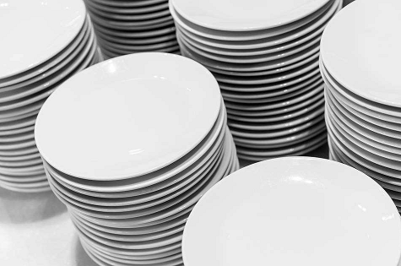
栈
吃完（reutrn）后，服务员把盘子拿走了
再想找你用过的盘子，可能已经分配给别人了

Slide 17
堆
餐厅有一种服务，可以外借盘子
借的盘子可以在餐厅就餐使用
你借了 10 个盘子回家吃饭，吃多少次饭都可以
直到你把盘子送回来，其他顾客才可以再使用

Slide 18
堆的结构管理
是一个链表结构
为什么使用这种结构？

Slide 19
堆的原始状态和变化过程
new A(12)
new B(8)

Slide 20
堆的原始状态和变化过程
delete A
B

Slide 21
堆的原始状态和变化过程
delete A
delete B

Slide 22
内存碎片

Slide 23
堆的分配方法
malloc/free
new/delete

Slide 24
几个显著的内存问题
内存溢出：计算超过限定大小
访问越界：数组超出范围
栈溢出：栈空间不足
内存泄漏：没有回收，或是访问已经回收 的位置

Slide 25
熟悉的代码
int fac (int n)
{
if (n == 1)
return 1;
return fac (n - 1) * n;
}

Slide 26
递归与栈的关系
调用下一层时，先保存现场
返回后回到上一次的现场

Slide 27
内存泄漏
内存泄漏是申请的内存没有释放导致
已经释放的内存，再次释放

Slide 28
避免泄漏？
有借有还
是不是可以自动归还？
设计什么样的结构，什么时候归还？

Slide 29
检测泄漏
怎么检测内存泄漏？

Slide 30
Q & A

